Slide 1




Lekcja 1: Świadomy zawsze ubezpieczony
Lekcja 1
Cel ubezpieczeń społecznych Historia ubezpieczeń
Zadania ZUS
ZUS ≠ FUS

Slide 2




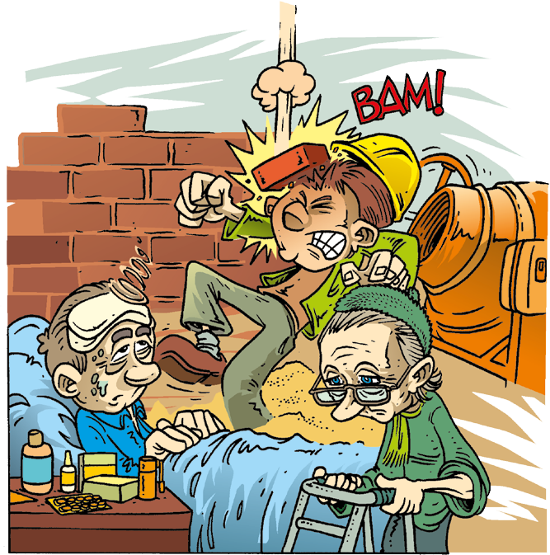
Cel ubezpieczeń
1
Ubezpieczenia społeczne zapewnią Ci pieniądze,
gdy nie będziesz mógł pracować, np. z powodu choroby, macierzyństwa czy wieku.
ZUS wypłaca świadczenia przez określony czas (np. zasiłek chorobowy, macierzyński) albo do końca życia (np. emeryturę).
Lekcja 1

Slide 3
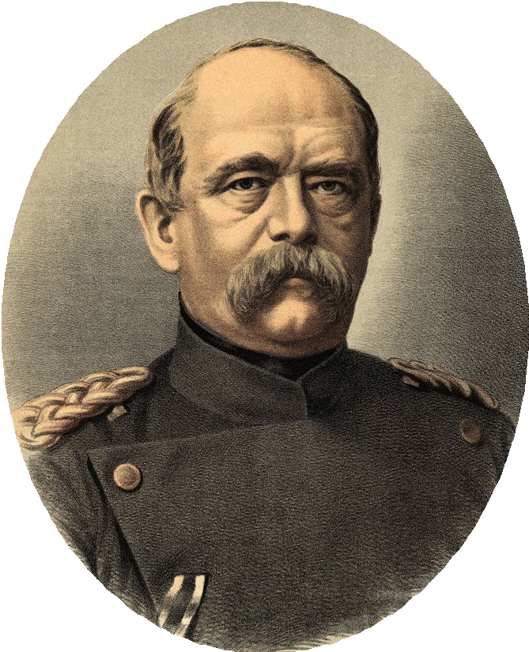
Historia ubezpieczeń
2
Pomysł na obowiązkowe ubezpieczenia społeczne powstał w Niemczech już pod koniec XIX wieku. Wprowadził je kanclerz II Rzeszy
Otto von Bismarck.
Wiele państw, w tym Polska, uznało niemieckie rozwiązania za warte naśladowania.
Lekcja 1
Otto von Bismarck

Slide 4

Film: Historia ubezpieczeń
3
Lekcja 1

Slide 5



Uczestnicy powszechnego systemu ubezpieczeń społecznych to:
4
ubezpieczeni
m.in. pracownicy, zleceniobiorcy
(ponad 16 mln osób)
świadczeniobiorcy
m.in. emeryci, renciści, osoby, które pobierają zasiłki
(ponad 7,5 mln osób)
płatnicy składek
m.in. pracodawcy, zleceniodawcy,
osoby, które prowadzą działalność gospodarczą
(ponad 2,5 mln osób)
Lekcja 1

Slide 6


Najważniejsze zadania, jakie ZUS wykonuje wobec ubezpieczonych:
5
prowadzi indywidualne
konta ubezpieczonych;
pobiera składki na ubezpieczenia społeczne
i zapisuje informacje o nich na indywidualnych kontach ubezpieczonych;
pobiera składki na ubezpieczenie zdrowotne
i przekazuje je do Narodowego Funduszu Zdrowia.
Lekcja 1

Slide 7
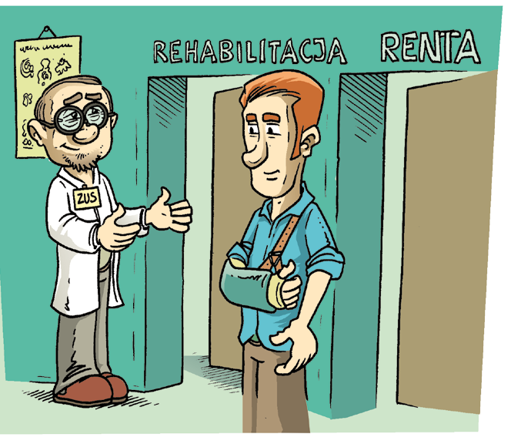
Najważniejsze zadania, jakie ZUS wykonuje wobec świadczeniobiorców:
6
przyznaje i wypłaca tzw. świadczenia długoterminowe, m.in. emerytury, renty;
przyznaje i wypłaca tzw. świadczenia krótkoterminowe, m.in. zasiłki chorobowe, macierzyńskie, opiekuńcze;
kieruje na rehabilitację leczniczą.
Lekcja 1

Slide 8

Najważniejsze zadania, jakie ZUS wykonuje wobec płatników składek:
7
prowadzi konta płatników składek i prowadzi rozliczenia z nimi;
na wniosek dłużnika może odroczyć termin płatności składek, rozłożyć na raty dług;
dofinansowuje projekty
na poprawę bezpieczeństwa i higieny pracy
na stanowiskach pracy.
Lekcja 1

Slide 9

ZUS ≠ FUS
8
Składki na ubezpieczenia społeczne wpływają do specjalnego funduszu – Funduszu Ubezpieczeń Społecznych (FUS).
Lekcja 1
Ze środków FUS finansowane są świadczenia, m.in. emerytury, renty i zasiłki. Świadczenia te wypłaca ZUS albo płatnicy składek.
Funduszem Ubezpieczeń Społecznych zarządza Zakład Ubezpieczeń Społecznych.

Slide 10

ZUS działa na podstawie ustawy
9
Lekcja 1
13
października 1998 r.
Ustawa o systemie
ubezpieczeń
społecznych

Slide 11
ZUS nie tworzy prawa
10
Lekcja 1
Parlament określa:
wysokość składek na ubezpieczenia;
nie ma wpływu na wysokość składek na ubezpieczenia społeczne, ale musi je zbierać i zapisywać na kontach;
nie decyduje o wysokości świadczeń, ale musi je prawidłowo wyliczyć i wypłacić.
zasady wyliczania świadczeń.

Slide 12

Wydatki FUS
11
Lekcja 1
Planowane wydatki FUS
w 2019 roku to 241 mld zł.
Planowane wydatki
budżetu państwa w 2019 roku to 416 mld zł.
FUS wydaje więc ok. 58% tego, co wydaje budżet państwa.

Slide 13
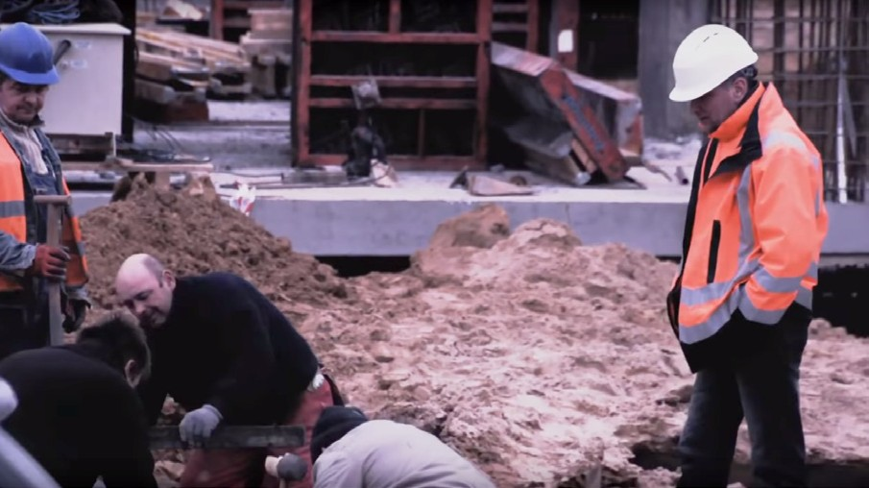
Film: Twoje życie – Twój wybór
12
Lekcja 1

